Slide 1
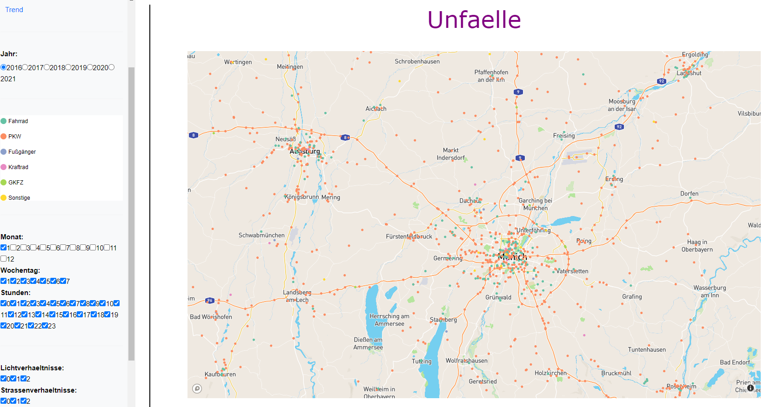
2016 & Januar

Slide 2
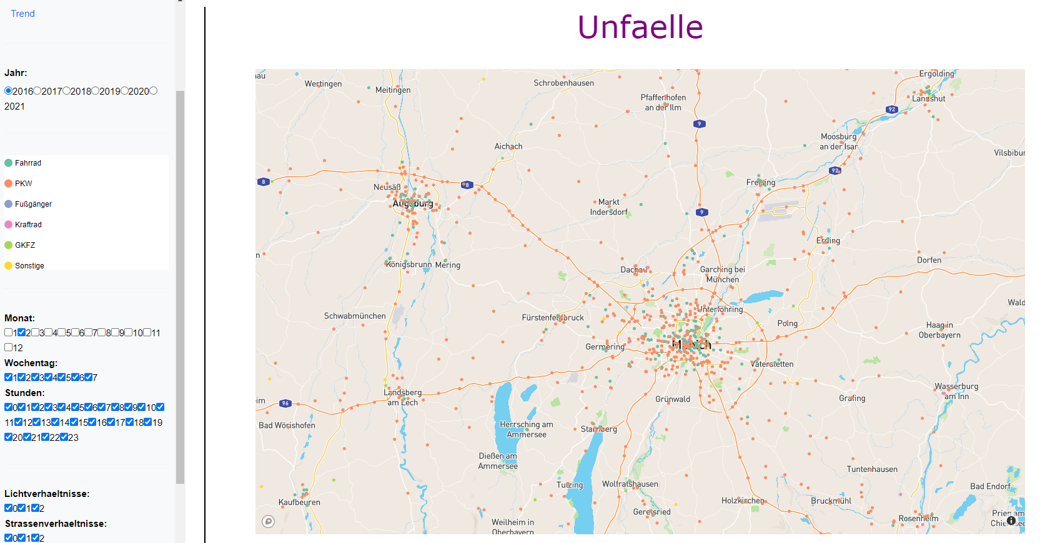
2016 & Februar

Slide 3
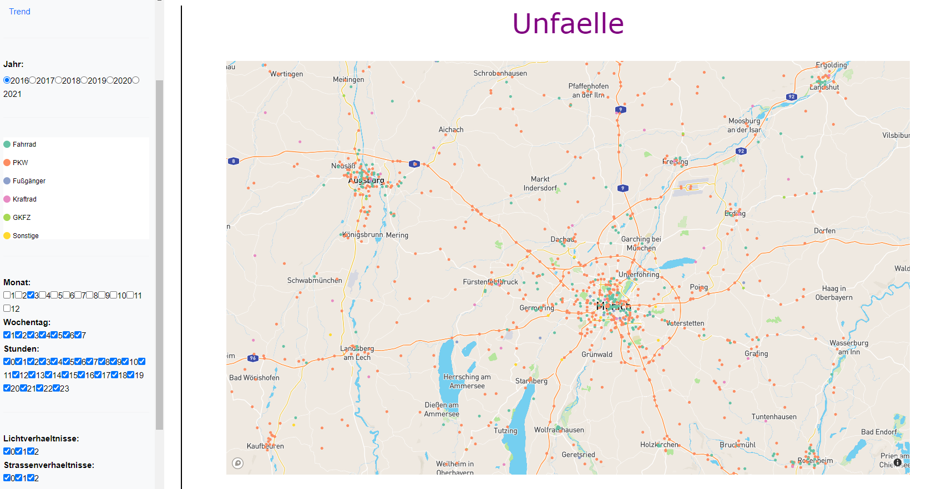
2016 & März

Slide 4
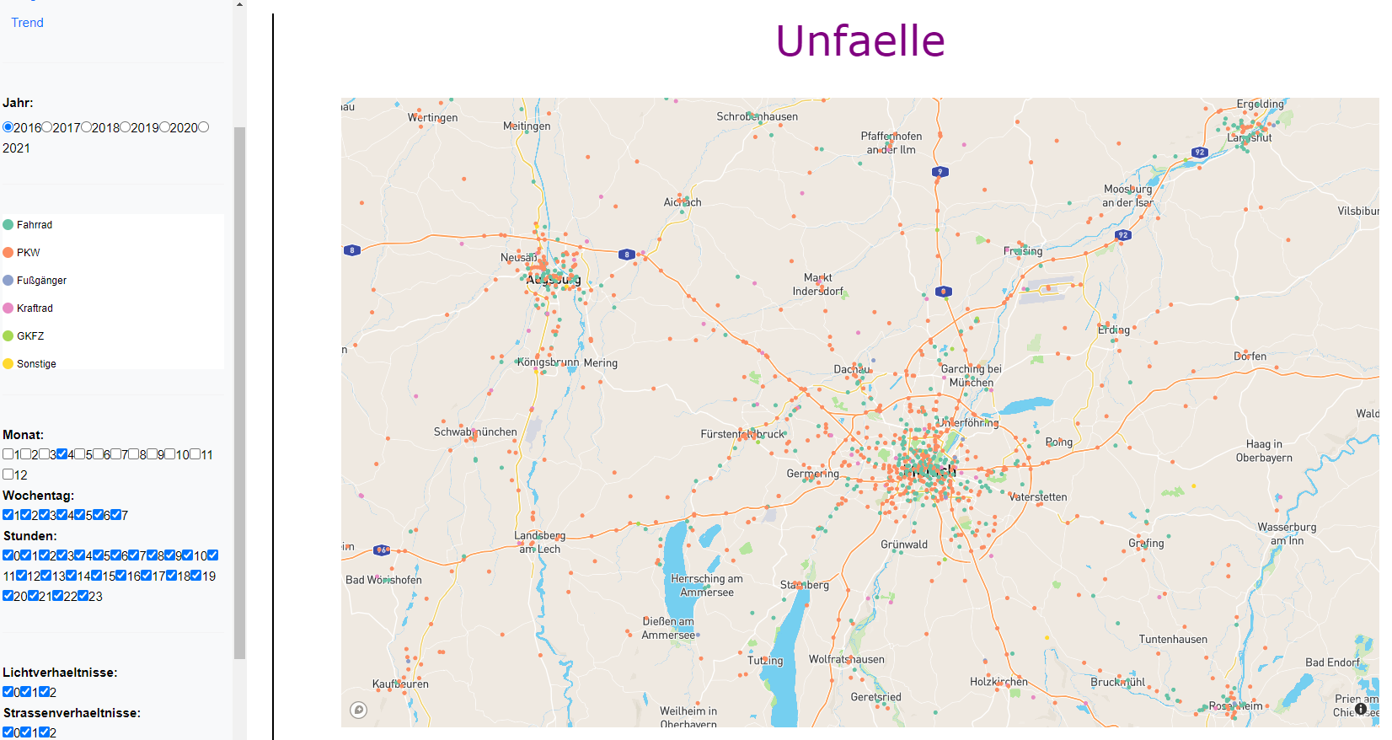
2016 & April

Slide 5
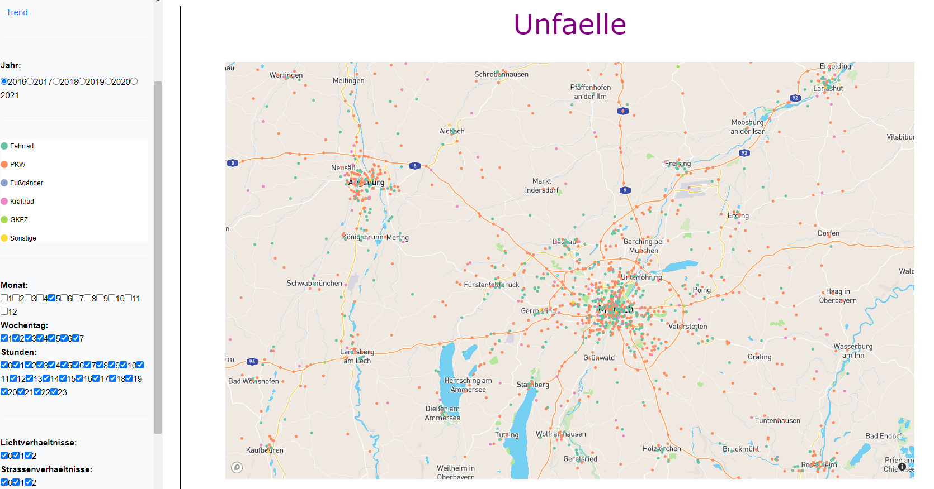
2016 & Mai

Slide 6
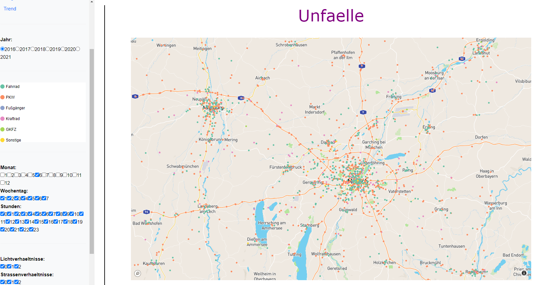
2016 & Juni

Slide 7
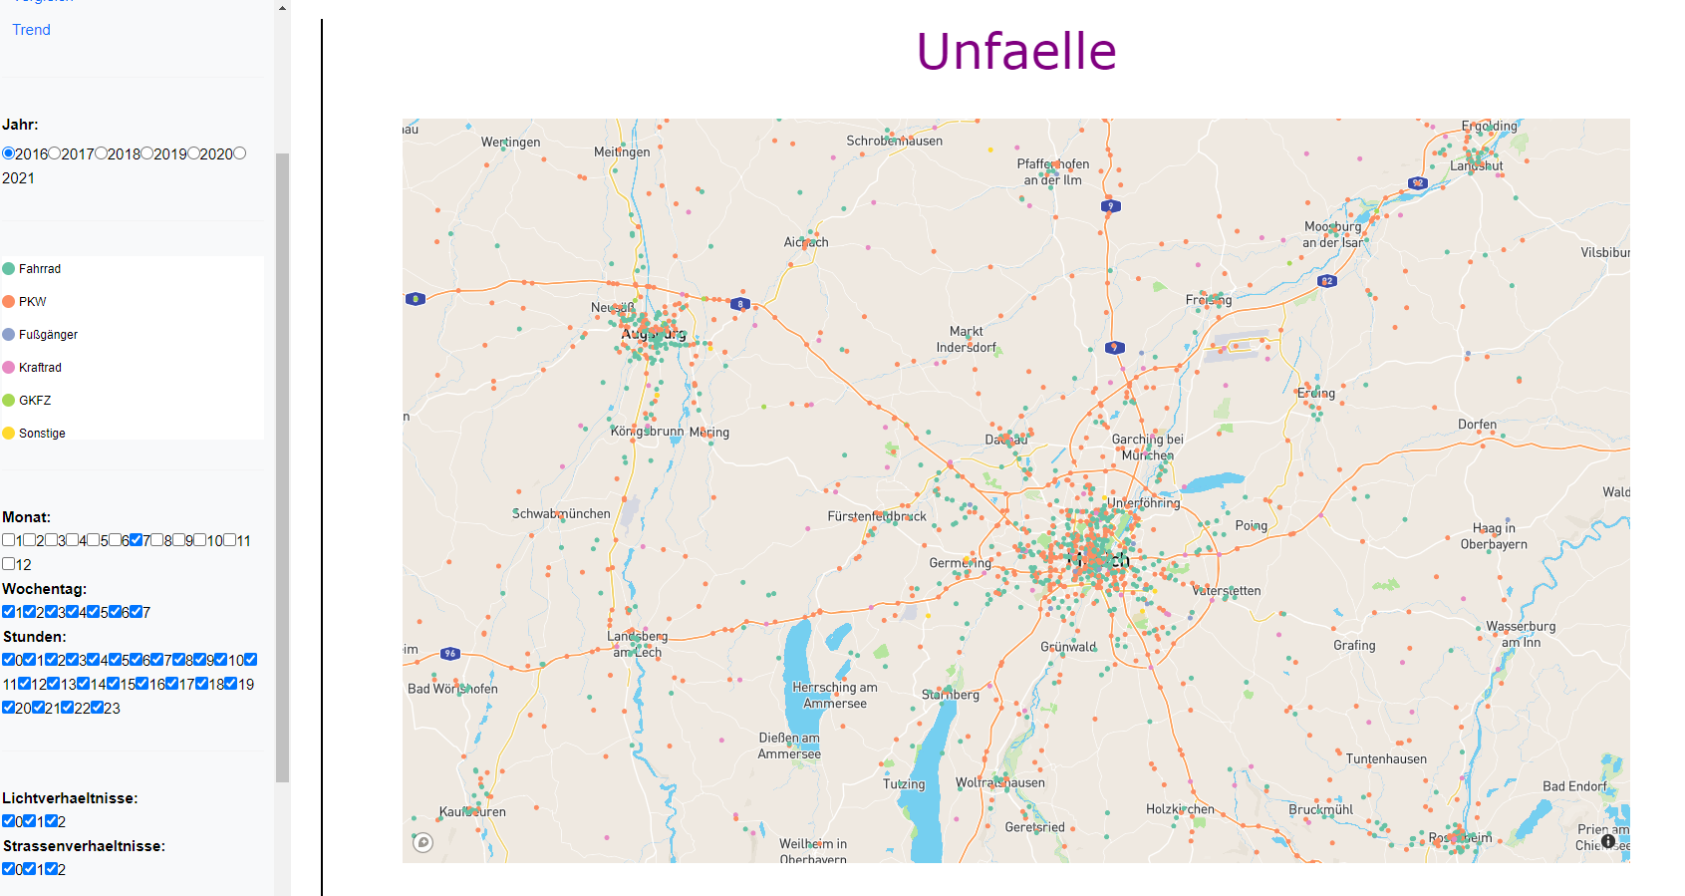
2016 & Juli

Slide 8
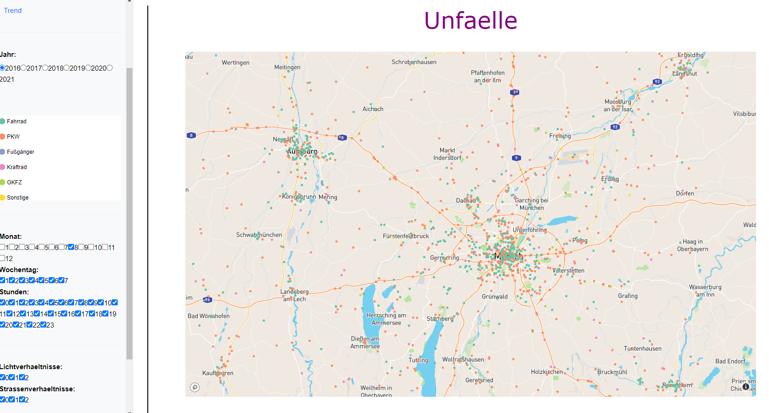
2016 & August

Slide 9

2016 & September

Slide 10
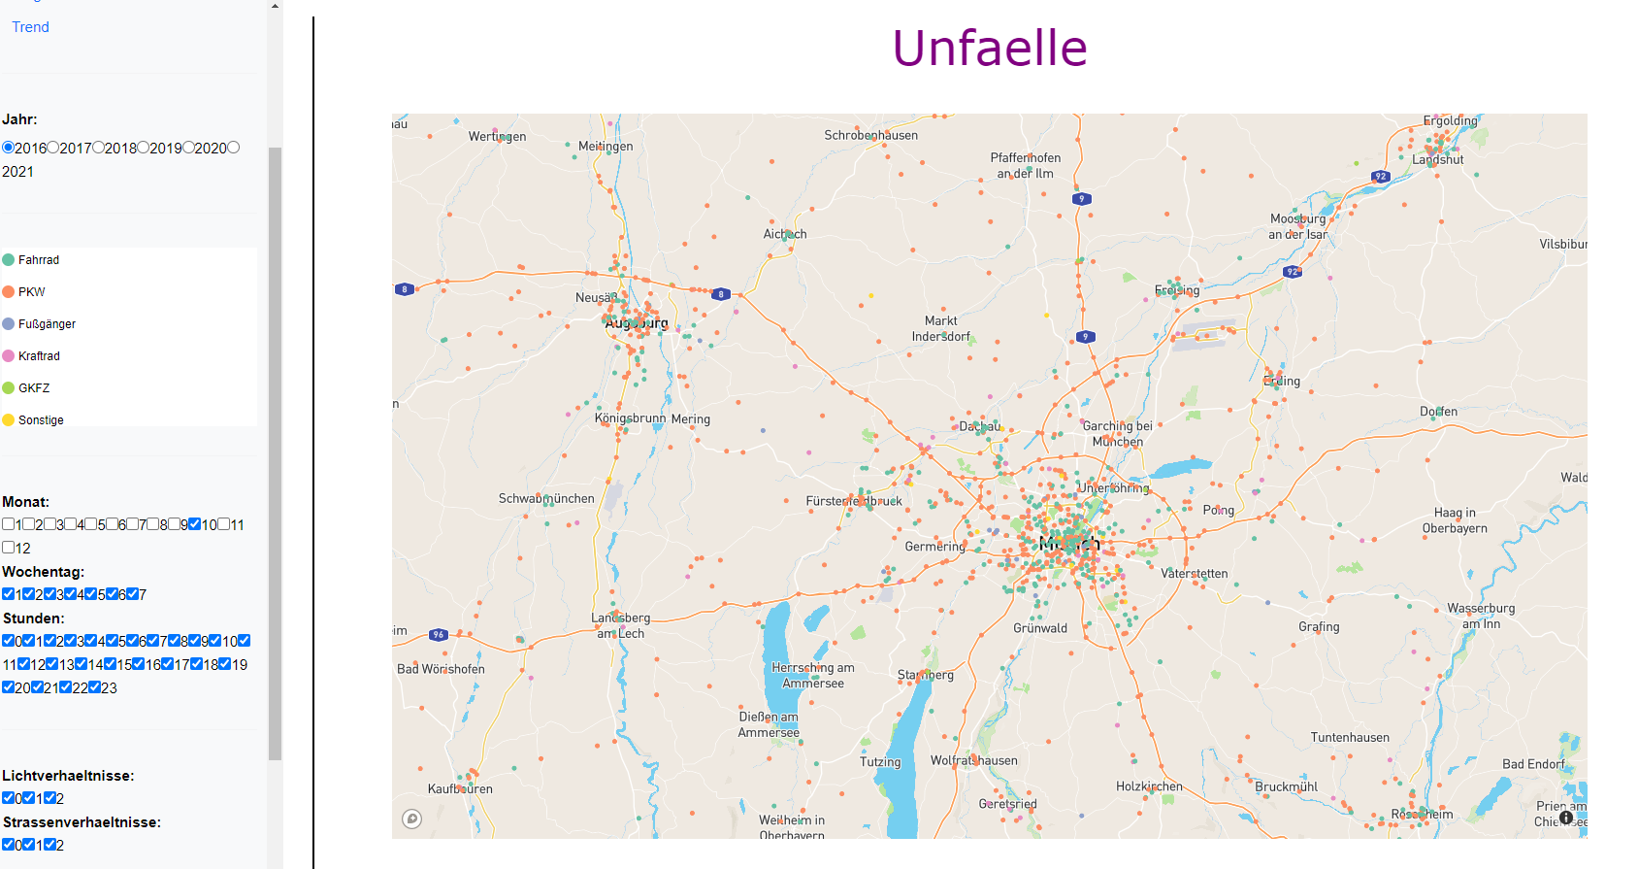
2016 & Oktober

Slide 11
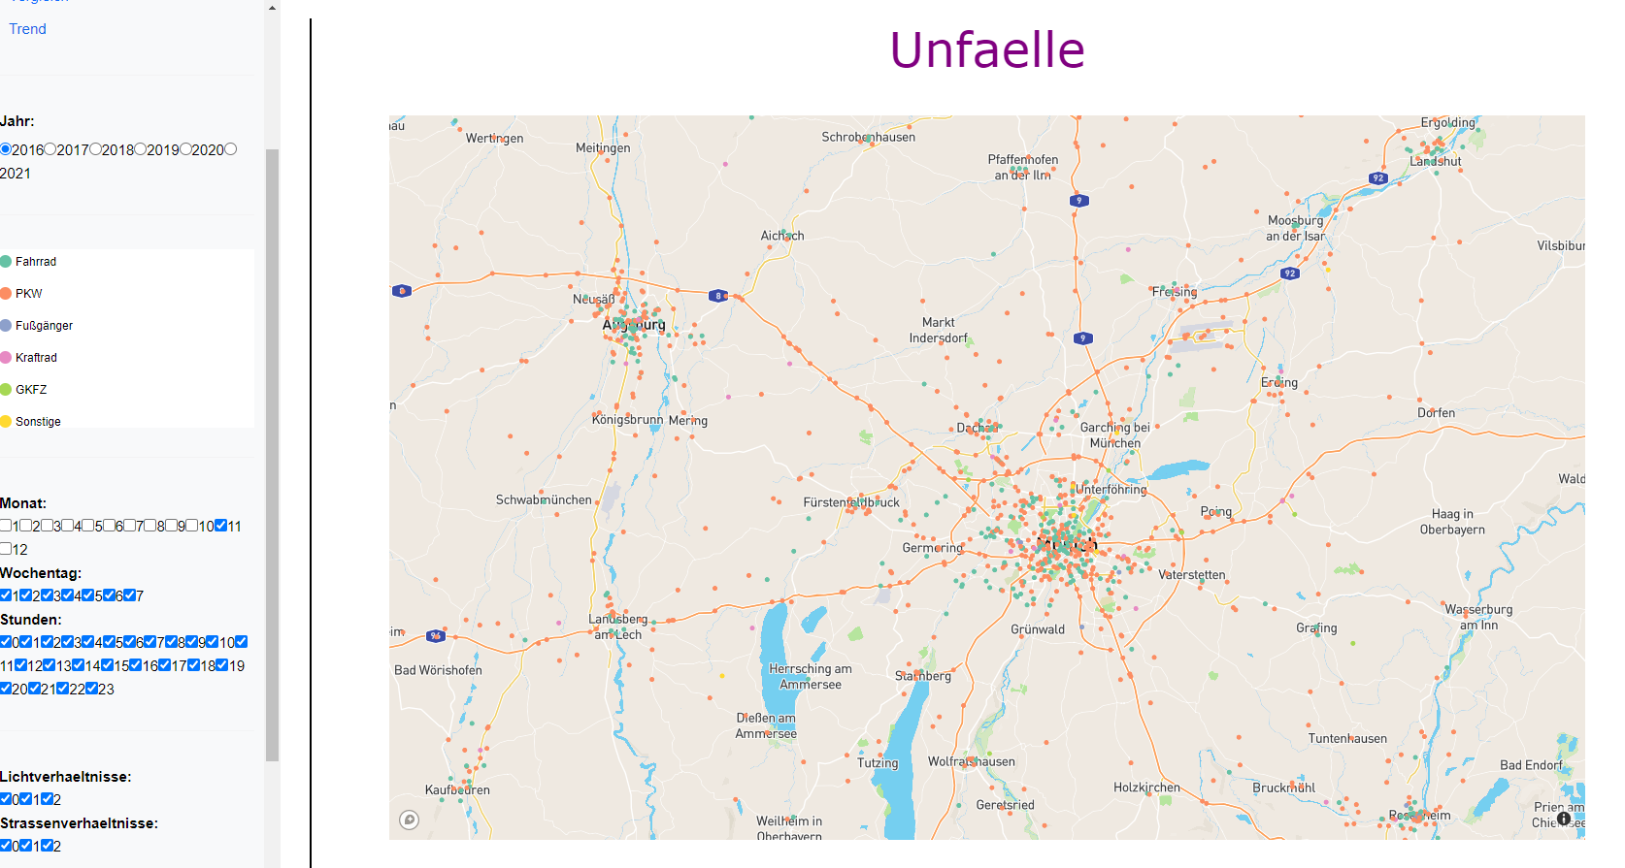
2016 & November

Slide 12
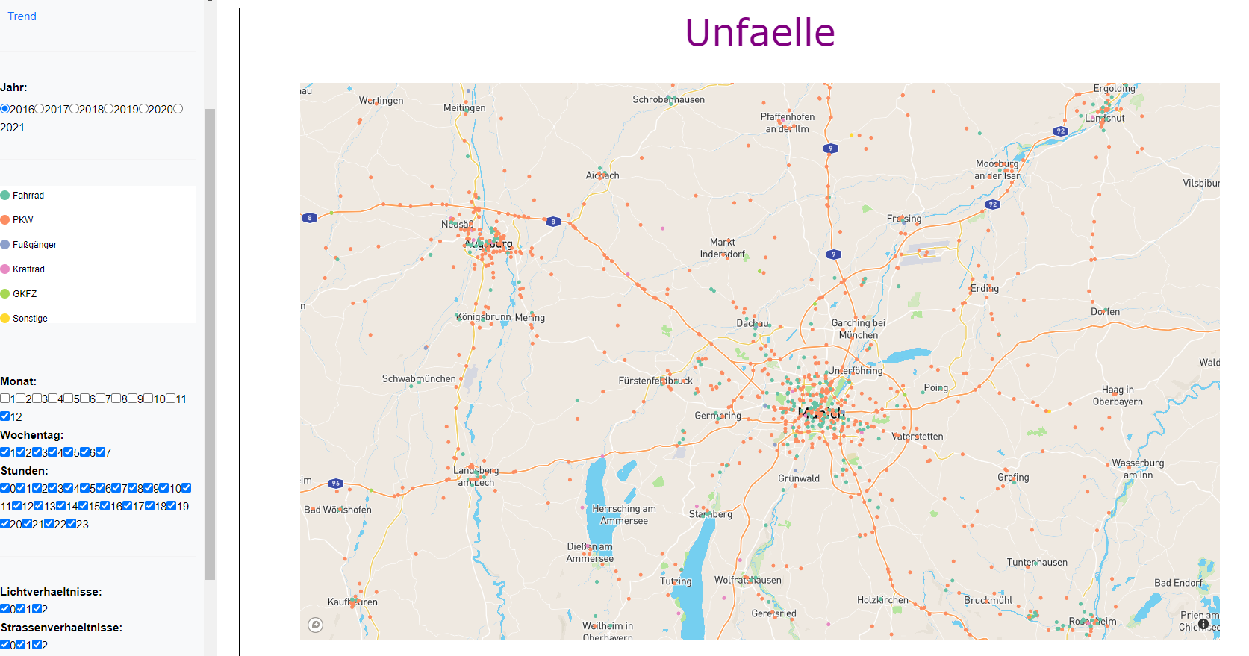
2016 & Dezember

Slide 13
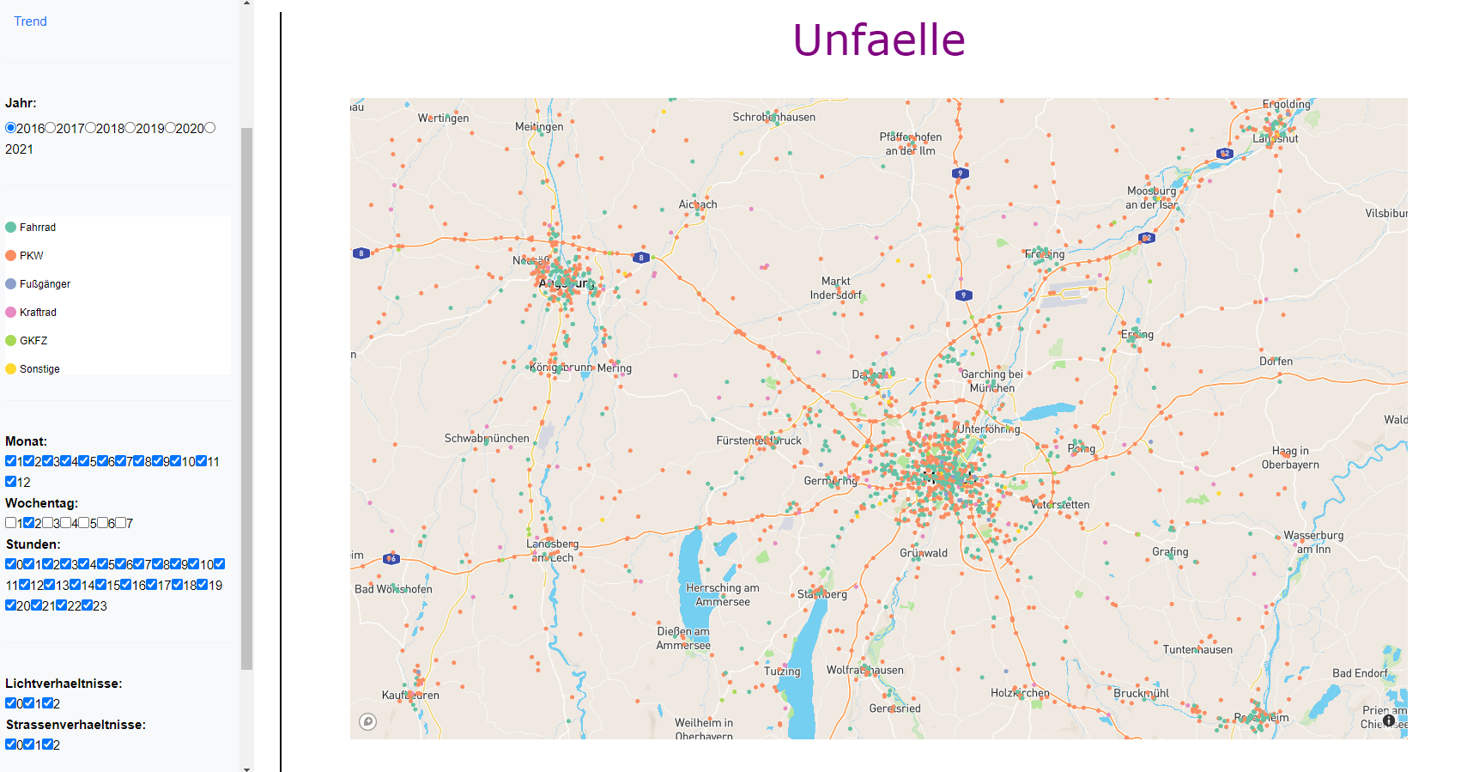
2016 & Montag

Slide 14

2016 & Dienstag

Slide 15
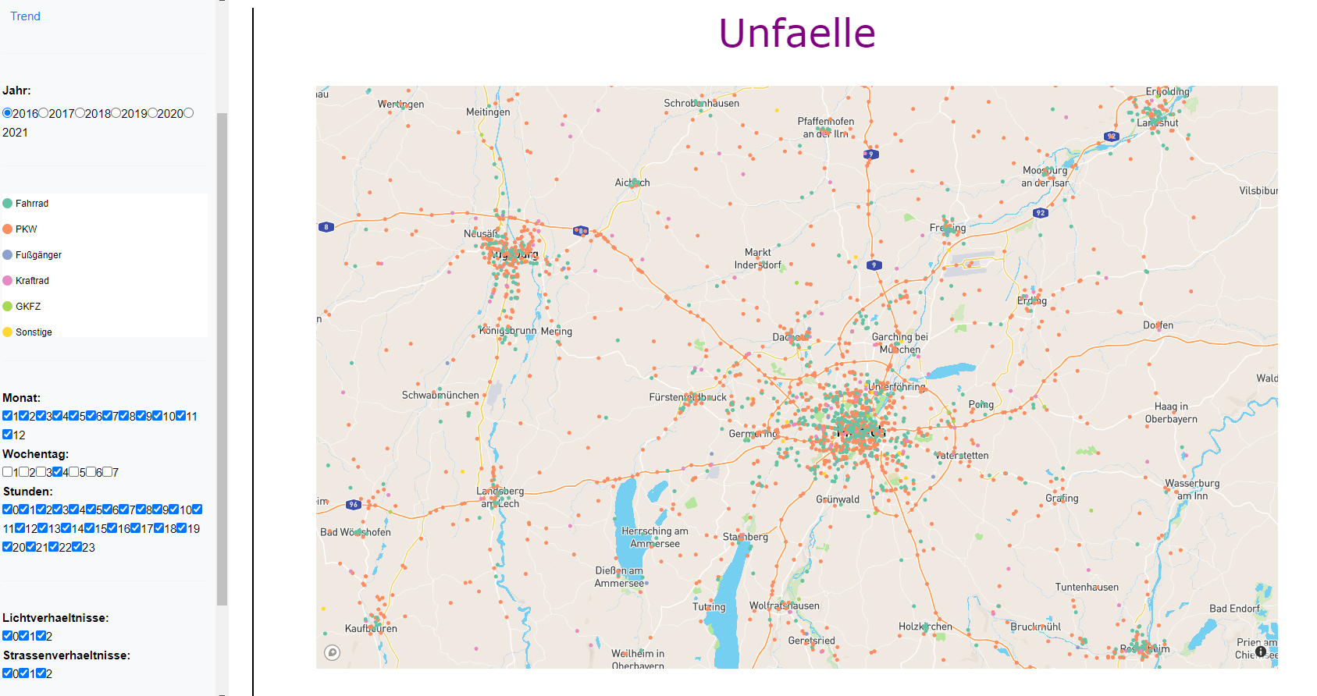
2016 & Mittwoch

Slide 16

2016 & Donnerstag

Slide 17

2016 & Freitag

Slide 18
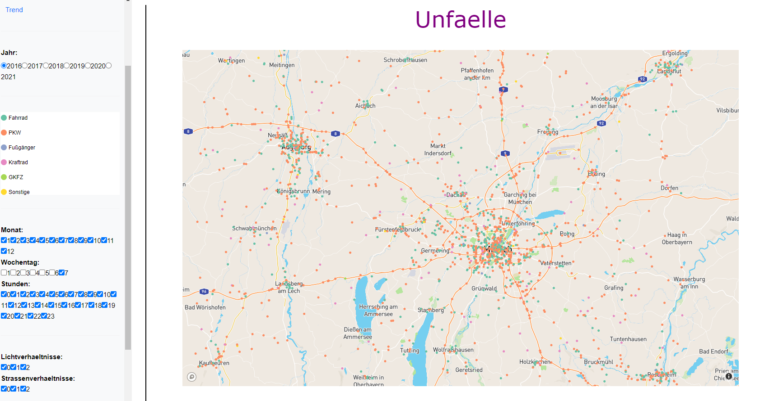
2016 & Samstag

Slide 19
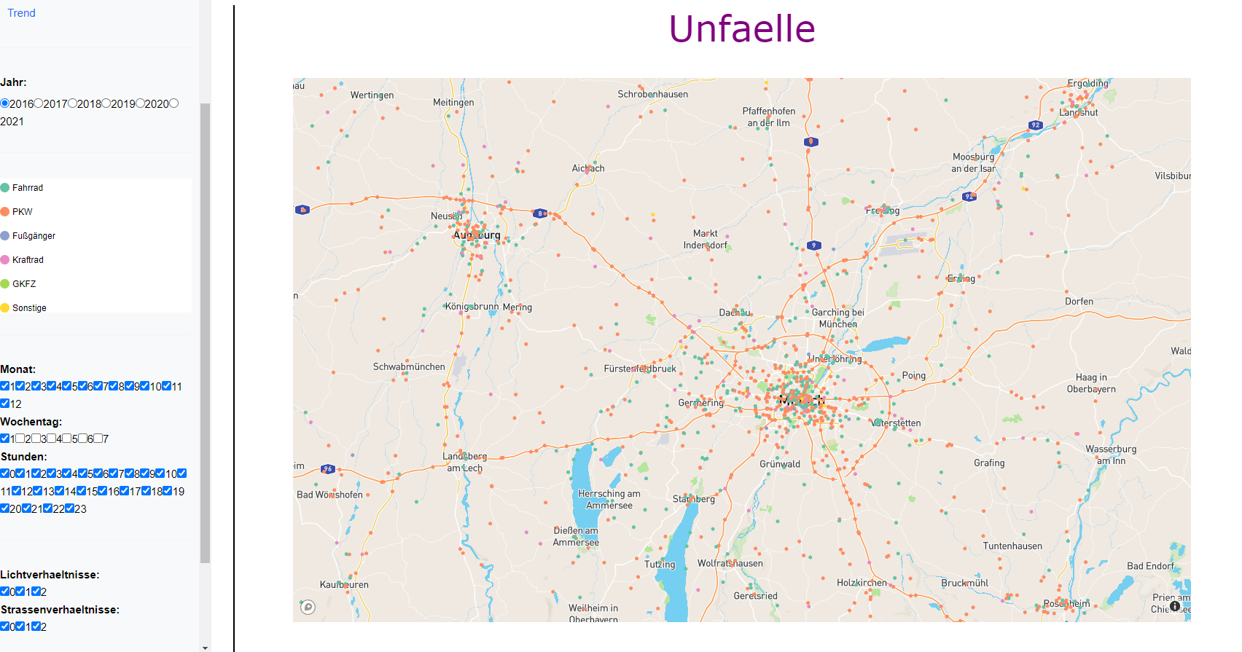
2016 & Sonntag

Slide 20
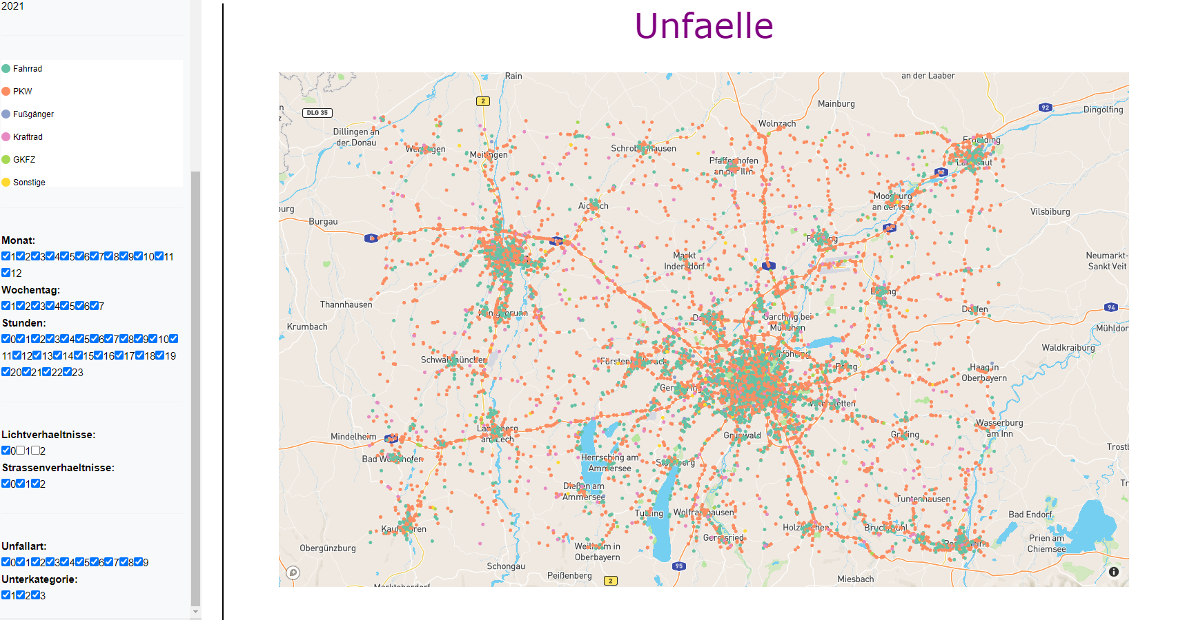
2016 & taghelle Lichtverhältnisse

Slide 21
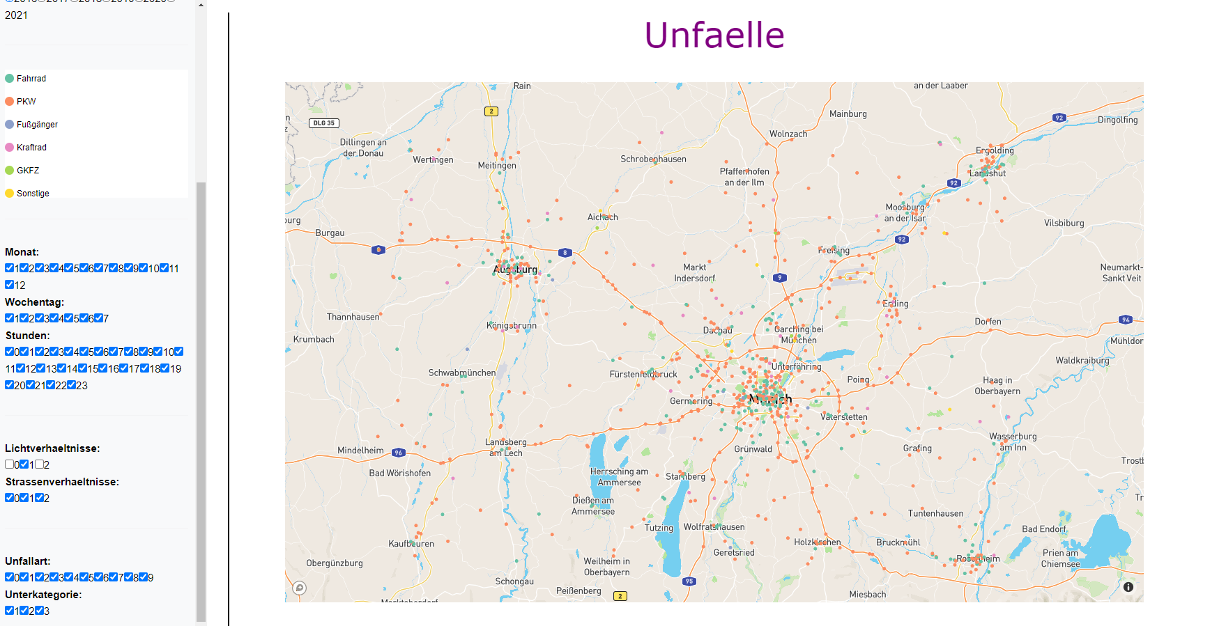
2016 & Dämmerung

Slide 22
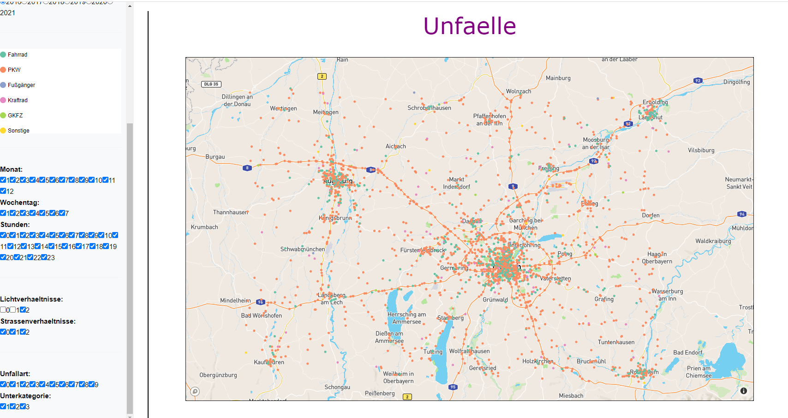
2016 & Dunkelheit

Slide 23
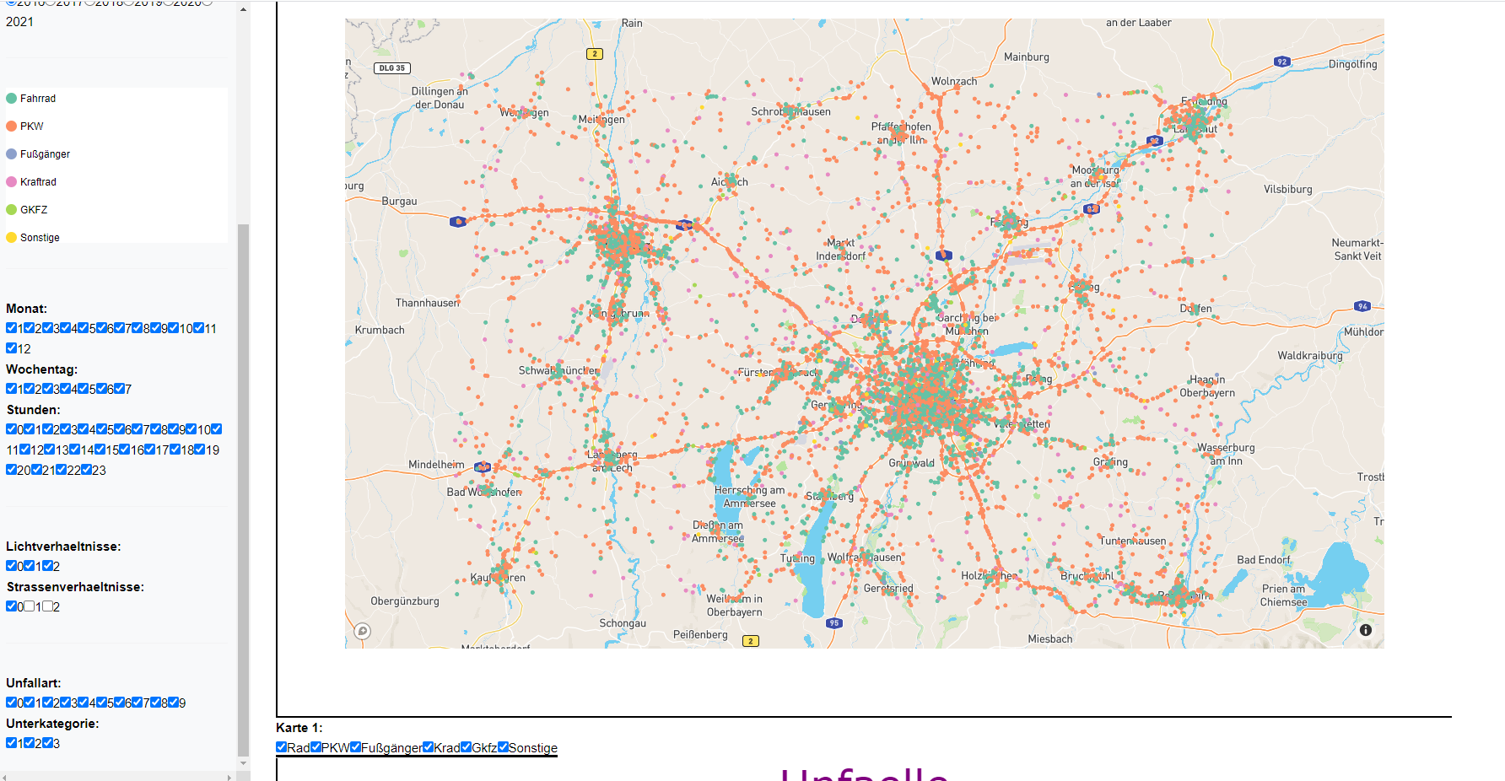
2016 & trockene Straßenverhältnisse

Slide 24
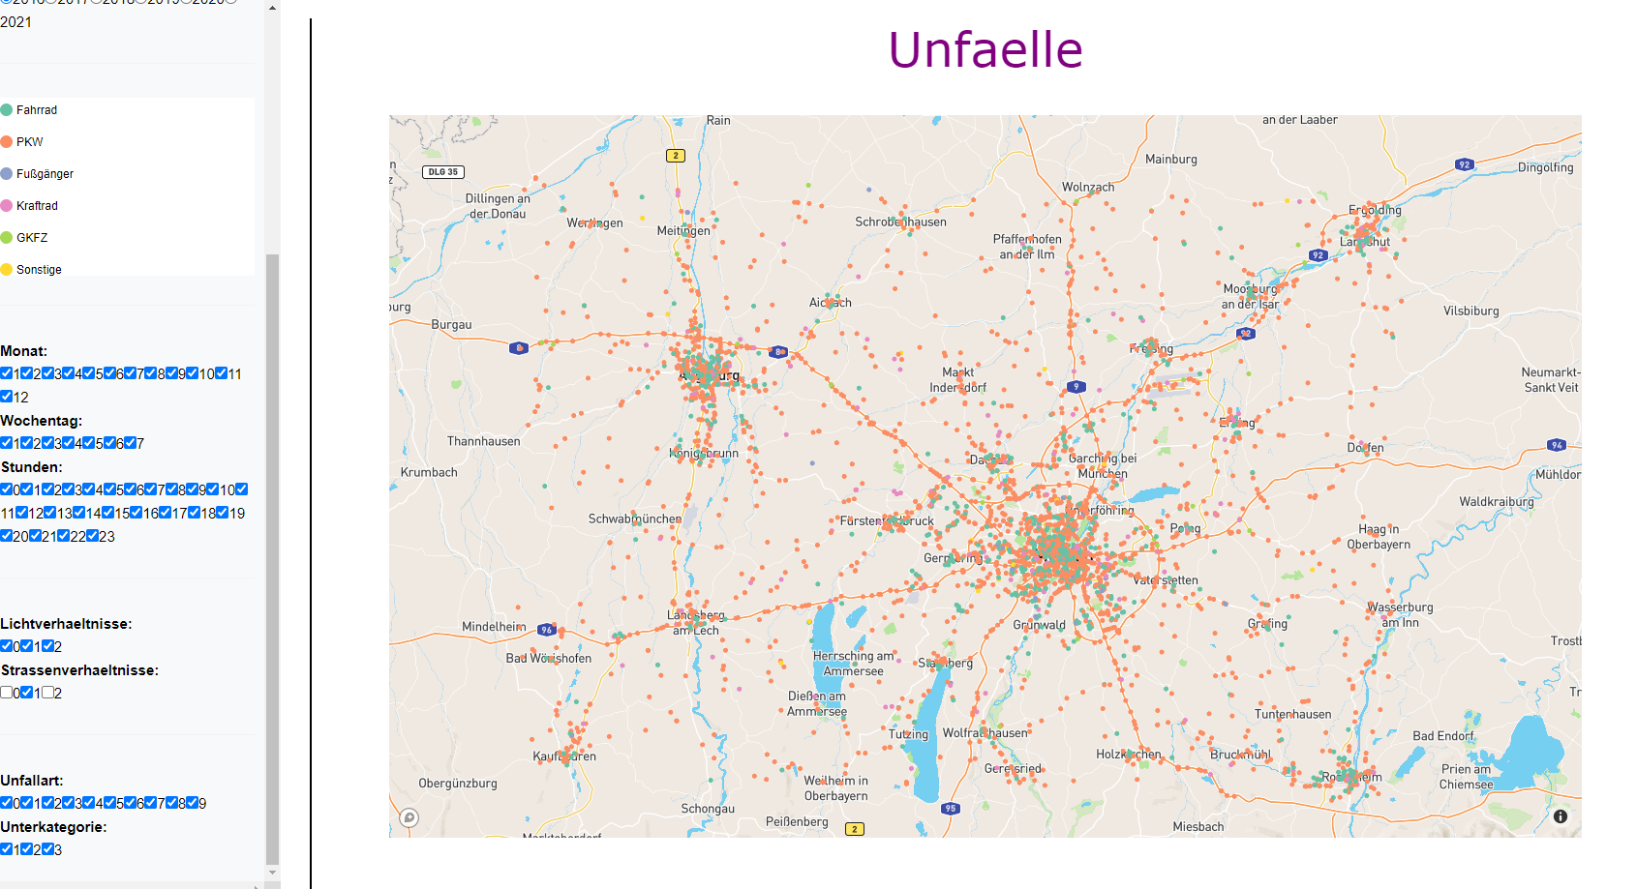
2016 & nasse Straßenverhältnisse

Slide 25
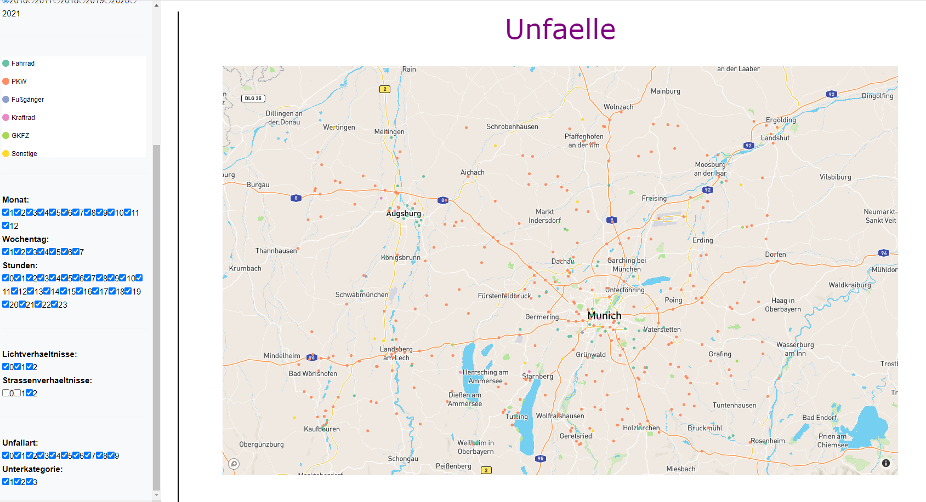
2016 & winterglatte Straßenverhältnisse

Slide 26
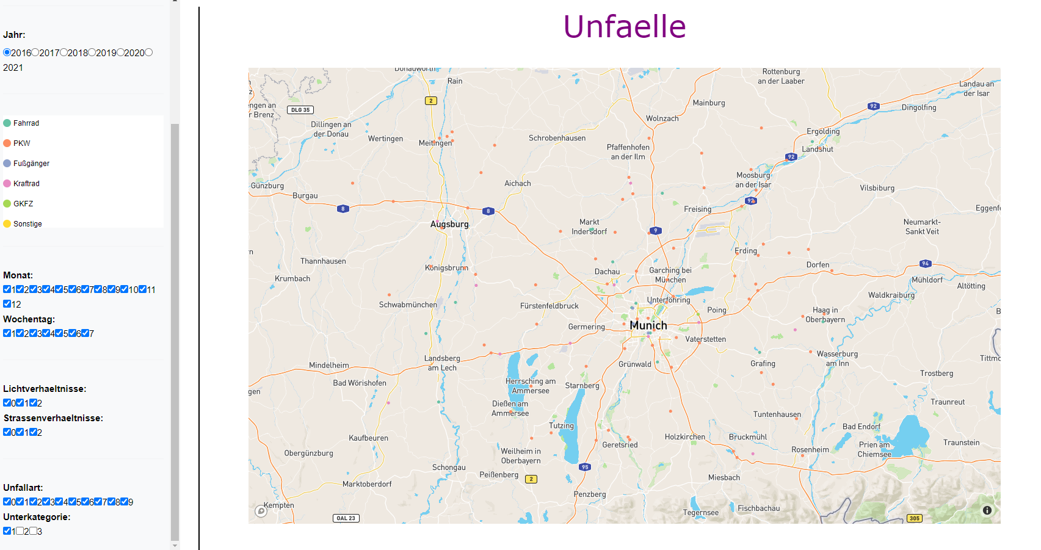
2016 & Unfälle mit Getöteten

Slide 27
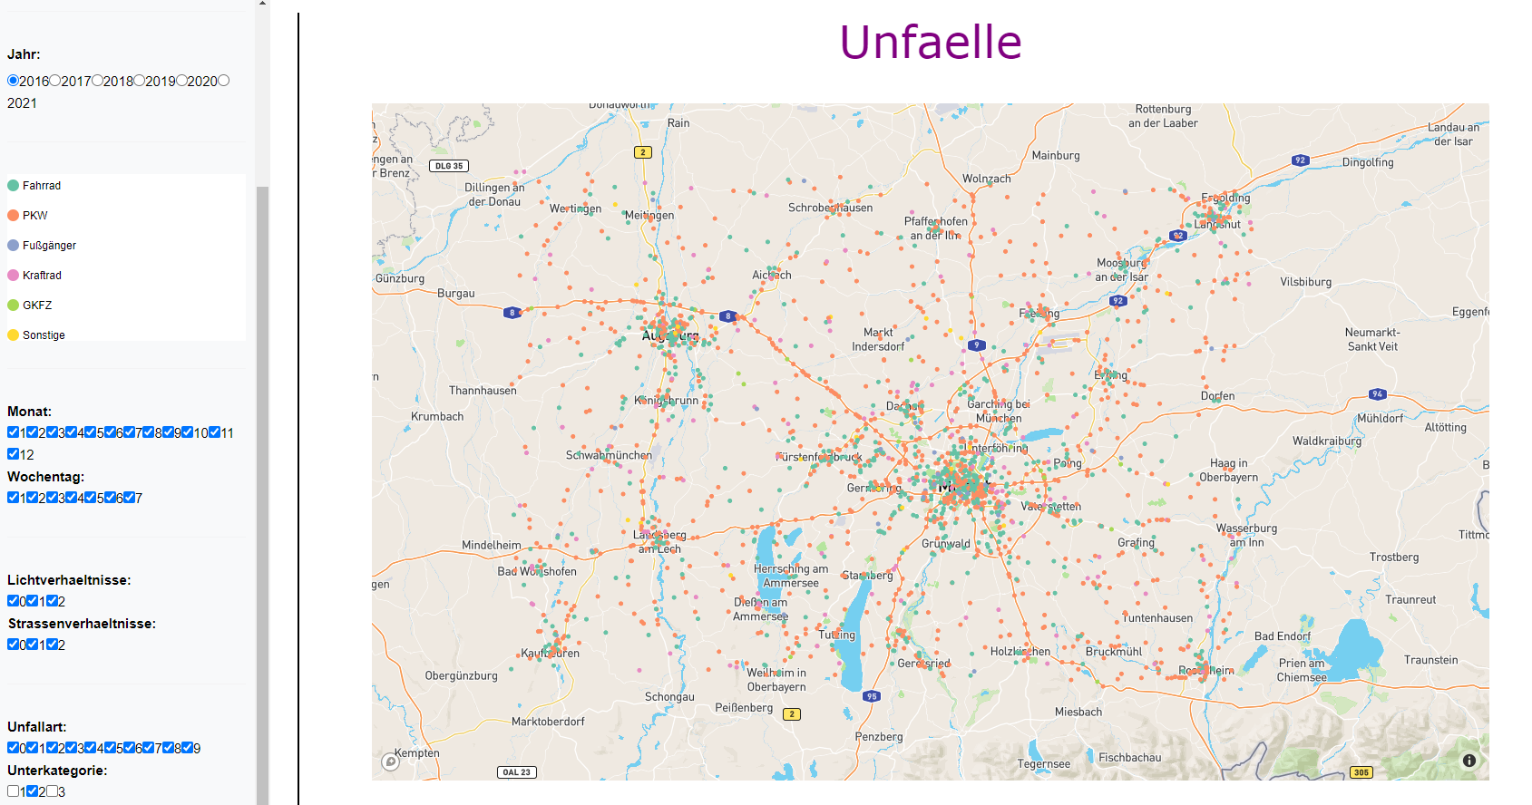
2016 & Unfälle mit Schwerverletzten

Slide 28
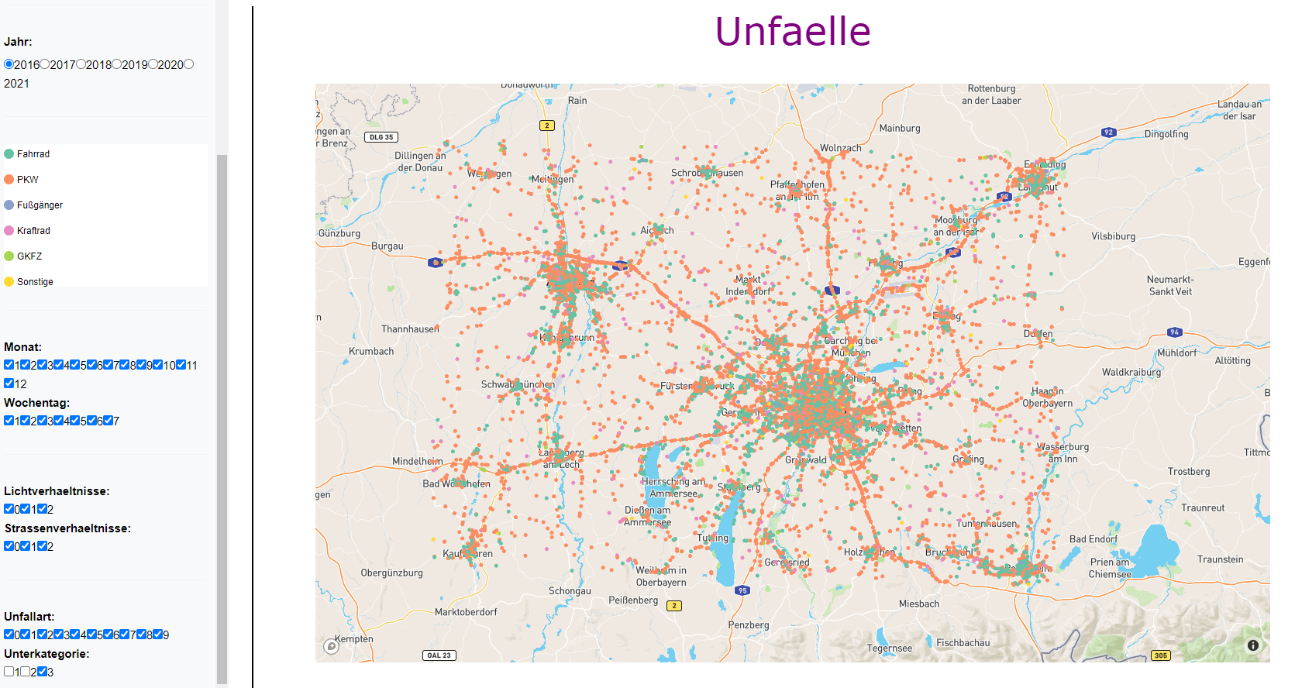
2016 & Unfälle mit Leichtverletzten

